Slide 1
Приложение для составления университетского расписания UnivTimetable
Выполнили студенты 3 курса ФКН ПИвИС
Свиридов Фёдор Юрьевич Молдавский Илья Михайлович Распопов Павел Сергеевич

Slide 2
Распределение обязанностей в команде
Член команды | Обязанности
Свиридов Фёдор Юрьевич | Тестирование Создание технического задания Написание курсовой работы Написание документации проекта
Молдавский Илья Михайлович | Разработка клиентской части приложения Создание технического задания Создание дизайн-макетов
Распопов Павел Сергеевич | Разработка серверной части приложения Написание документации проекта Настройка CI/CD

Slide 3
Проблематика
Отсутствие единой удобной платформы для составления и просмотра расписания
Трудности при координировании процесса формирования расписания существующими методами

Slide 4
Цель проекта
Создание мобильного приложения для отслеживания и формирования расписания учебных занятий в высших учебных заведениях

Slide 5
Задачи проекта
Предоставление преподавателями нежелательного времени для проведения занятий
Обеспечение возможности просмотра расписания на заданный промежуток времени как для старост (для их групп), так и для преподавателей (личное)
Предоставление преподавателям права переноса занятий через приложение

Slide 6
Задачи проекта
Формирование расписания системой на основе предоставленных преподавателями данных
Экспорт расписания в формате Excel таблицы
Уведомление старост по электронной почте об изменениях в расписании

Slide 7
Обзор аналогов
Характеристики | СтудЖурнал – Расписание занятий | Student Calendar – Timetable | School Planner
Полностью доступный бесплатный функционал | + | + | -
Наличие интеграции с ВУЗом | - | - | -
Русский язык | + | - | +
Экспорт в Excel-формат | - | - | -

Slide 8
Средства реализации
Java
Spring Boot Framework
PostgreSQL
Docker
Flyway
Android SDK
Miro
Swagger
Draw.io
Figma

Slide 9
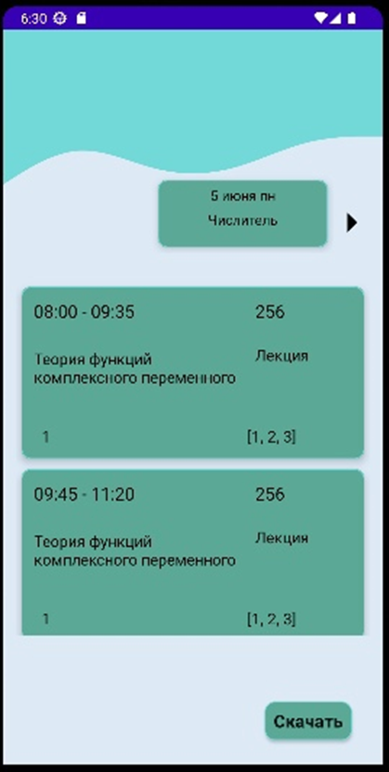
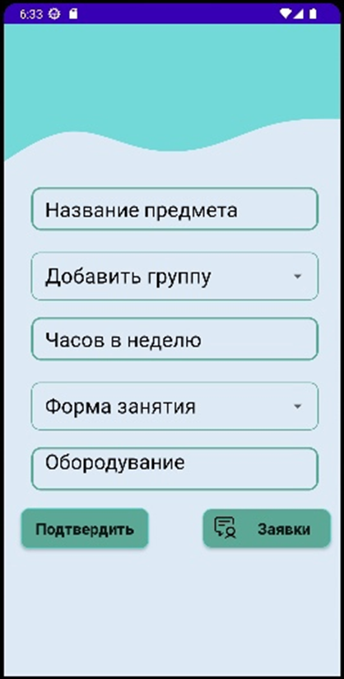
Пользовательский сценарий преподавателя
Просмотр своего личного расписания (слева)
Создание заявки на включение предмета в расписание (справа)

Slide 10
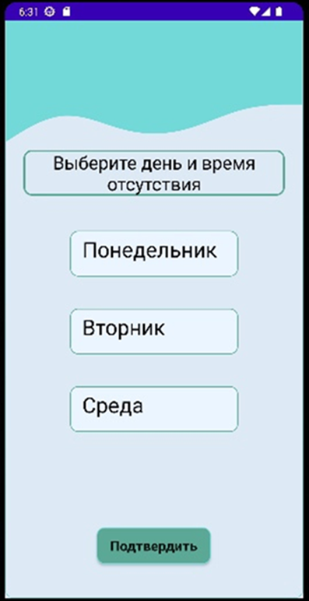
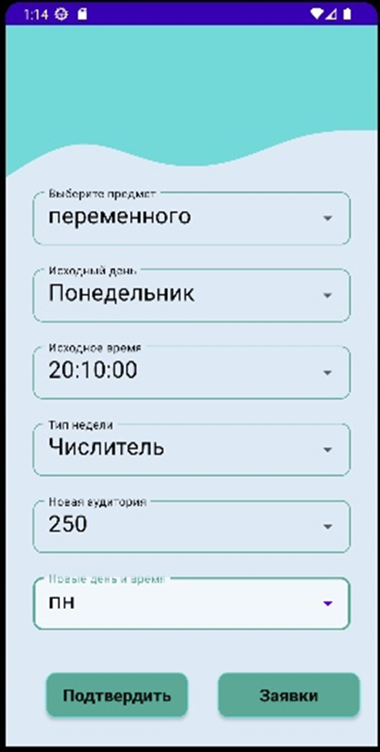
Пользовательский сценарий преподавателя
Предоставления нежелательного времени для проведения занятий(слева)
Формирование заявки на перенос занятия(справа)

Slide 11
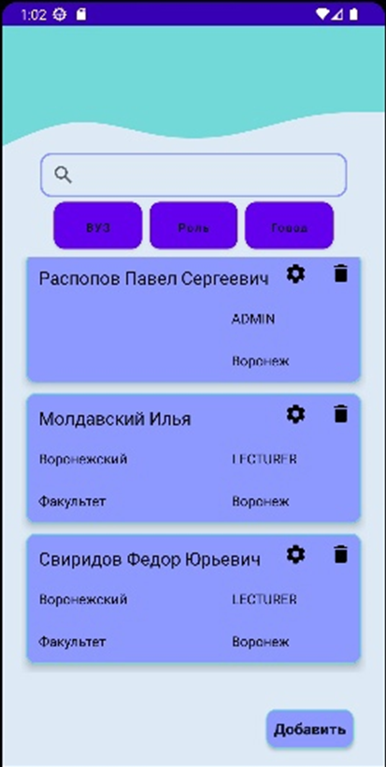
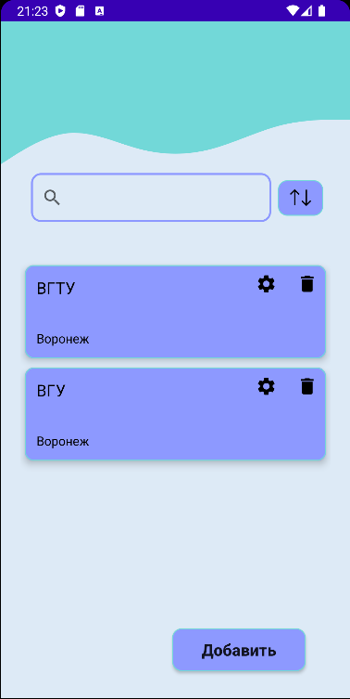
Пользовательский сценарий для администратора
Администрирование пользователей(слева)
Просмотр и редактирование ВУЗов(справа)

Slide 12
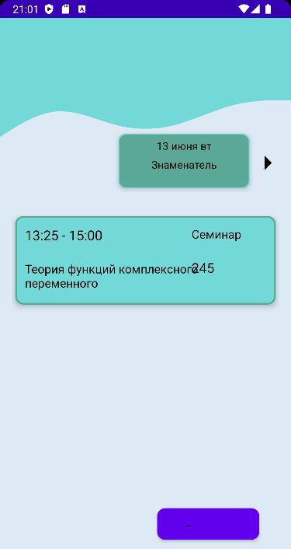
Пользовательский сценарий для старосты
Просмотр расписания группы

Slide 13
Заключение
Добавлена возможность для преподавателей предоставлять нежелательное время для проведения занятий, а также переносить занятия
Разработана возможность просмотра расписания для старост и преподавателей
Реализовано формирование расписания системой на основе предоставленных преподавателями данных

Slide 14
Заключение
Внедрён экспорт расписания в формате Excel таблицы
Реализовано уведомление старост по электронной почте об изменениях в расписании

Slide 15
Приложение для составления университетского расписания UnivTimetable
Выполнили студенты 3 курса ФКН ПИвИС
Свиридов Фёдор Юрьевич Молдавский Илья Михайлович Распопов Павел Сергеевич

